Slide 1

数据分布形态的展示
第
三
组
汇报人：付安琪、何晨曦、吴博成、张纵琛
组员：付安琪、何晨曦、吴博成、张纵琛

Slide 2

CONTENTS
1、 数据分布形态展示的基本方法
2、汽车销售数据案例综合应用
Notes:
将从三部分展开。

Slide 3

数据分布形态展示的基本方法
Part
Notes:
首先，选题背景

Slide 4

一、直方图
定义
表示变化情况的一种主要工具
用直方图可以看出数据分布的规则性，比较直观地看出数据特性的分布状态，对于数据分布状况一目了然
便于判断总体的分布情况
作用
显示数据波动的状态
较直观地传递有关数据状况的信息
示例数据
2007-2015 Loan Data中的贷款数量（loan_amnt）

Slide 5
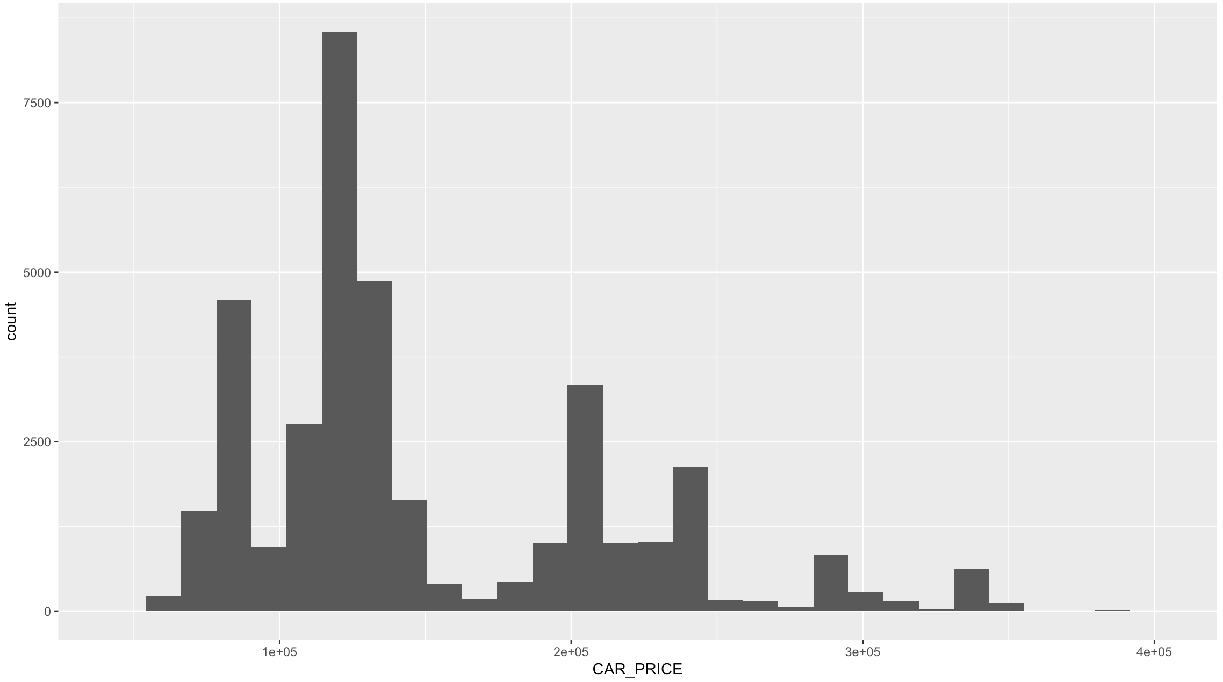
一、直方图
ggplot(data1,aes(x=funded_amnt))+geom_histogram()

Slide 6
二、茎叶图
定义
将数字按位数进行比较，将数的大小基本不变或变化不大的位作为一个茎，将变化大的位的数作为叶，列在茎的后面，这样就可以清楚地看到每个茎后面的几个数，每个数具体是多少。
优点
所有数据信息都可以从茎叶图中得到
茎叶图中的数据可以随时记录，随时添加，方便记录与表示
缺点
只便于表示个位之前相差不大的数据
示例数据
2007-2015 Loan Data中的贷款数量（loan_amnt）

Slide 7
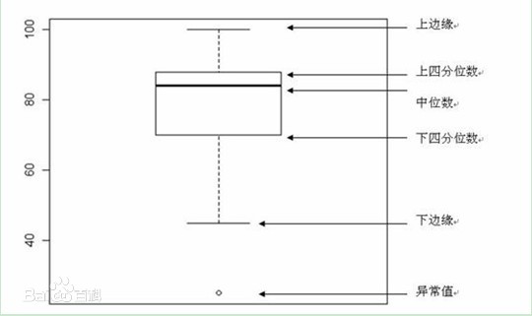
三、箱线图
定义
是一种用作显示一组数据分散情况资料的统计图
包含内容
共由五个数值点构成，分别是最小观察值（下边缘），下四分位数（Q1），中位数，上四分位数（Q3），最大观察值（上边缘）
中横线：中位数
IQR：上四分位数（Q3）-下四分位数（Q1）
最小观察值（下边缘） = Q1–1.5 IQR
最大观察值 （上边缘）= Q3 + 1.5 IQR

Slide 8
三、箱线图
作用
直观地识别数据中异常值（离群点）
直观地判断数据离散分布情况，了解数据分布状态
利用箱线图比较几组数据的形状
示例数据
2007-2015 Loan Data中的贷款数量（loan_amnt）

Slide 9
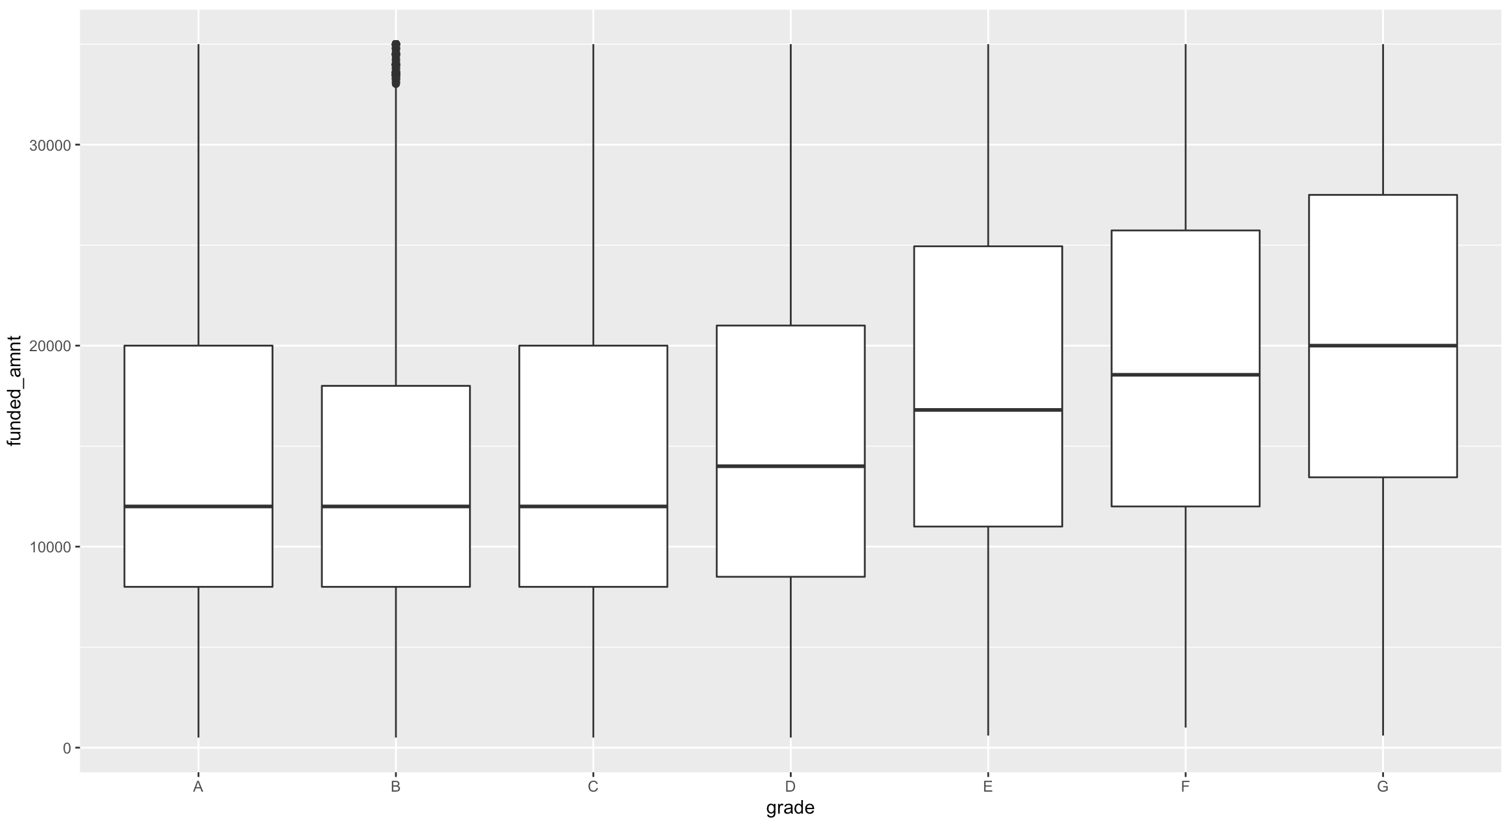
三、箱线图
ggplot(data1,aes(x =grade,y =funded_amnt))+geom_boxplot()

Slide 10
四、核密度估计曲线
定义
对密度的估计，基于样本数据对总体分布做出的一个估计
采用平滑的峰值函数来拟合观察到的数据点，从而对真实的概率分布曲线进行模拟
为数值数据的分布提供了一种平滑的描述，从中可以看出分布的大致形状
数据适用类型
一个连续型变量（数值数据）
示例数据
2007-2015 Loan Data中的贷款数量（loan_amnt）

Slide 11
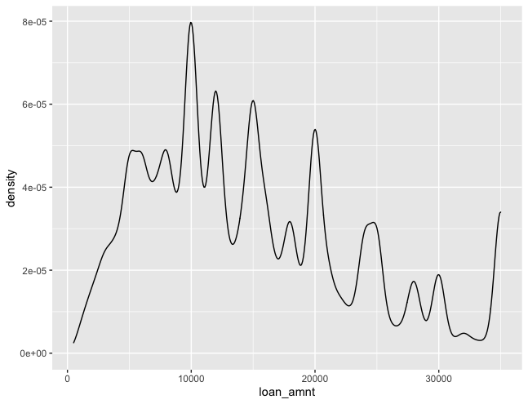
四、核密度估计曲线
ggplot(data2,aes(x=loan_amnt))+geom_density()
Notes:
曲线的光滑程度取决于核函数的带宽，带宽默认为1，通过adjust参数设置

Slide 12
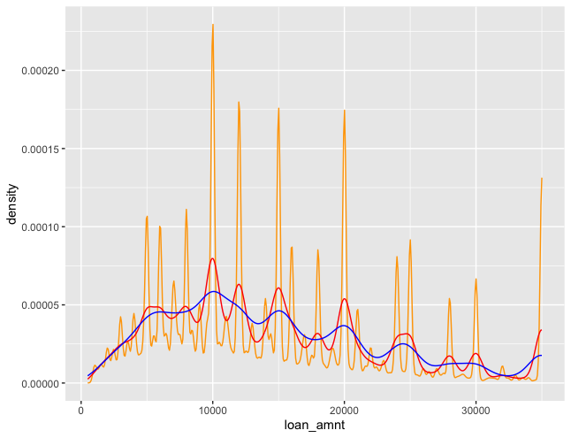
四、核密度估计曲线
ggplot(data2,aes(x=loan_amnt))+geom_line(stat='density',adjust=.25,color='orange’)
+geom_line(stat='density',adjust=1,color='red’)
+geom_line(stat='density',adjust=2,color='blue')
Notes:
橙色、红色、蓝色分别表示带宽为0.25，1，2时的密度曲线，可以看出带宽为2时的蓝线最平滑，即带宽越大越光滑

Slide 13
五、分组密度曲线
定义
分组进行的核密度估计曲线
数据适用类型
一个连续型变量（数值数据），一个离散型变量（类型数据）
示例数据
2007-2015 Loan Data中的贷款数量（loan_amnt）
借款人的信用评级（grade）

Slide 14
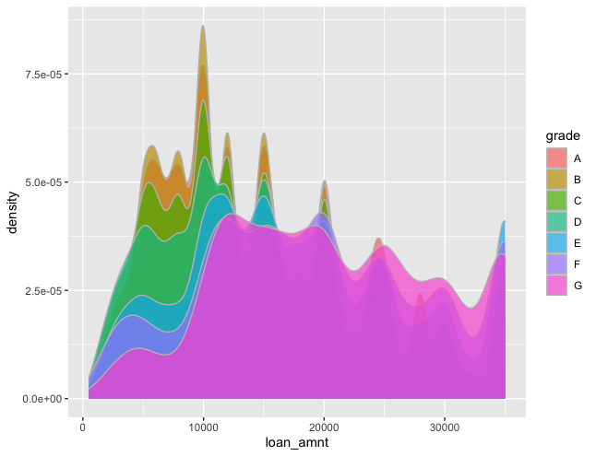
五、分组密度曲线
ggplot(data2,aes(x=loan_amnt,fill=grade))+
geom_density(alpha=0.7,color='gray')
Notes:
Fill参数用不同类型代表的颜色填充曲线以下区域，alpha参数调节透明度，color参数调节曲线的颜色

Slide 15
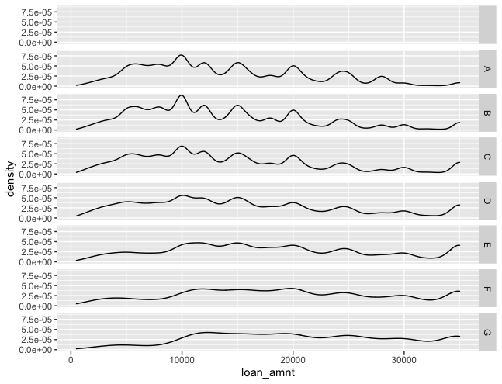
五、分面的密度曲线
ggplot(data2,aes(x=loan_amnt))+
geom_density()+facet_grid(grade~.)
Notes:
另一种对分组数据分布进行可视化的方法，分面技术，令各个分面竖直对齐来对七个类型分组的七个分布进行比较

Slide 16
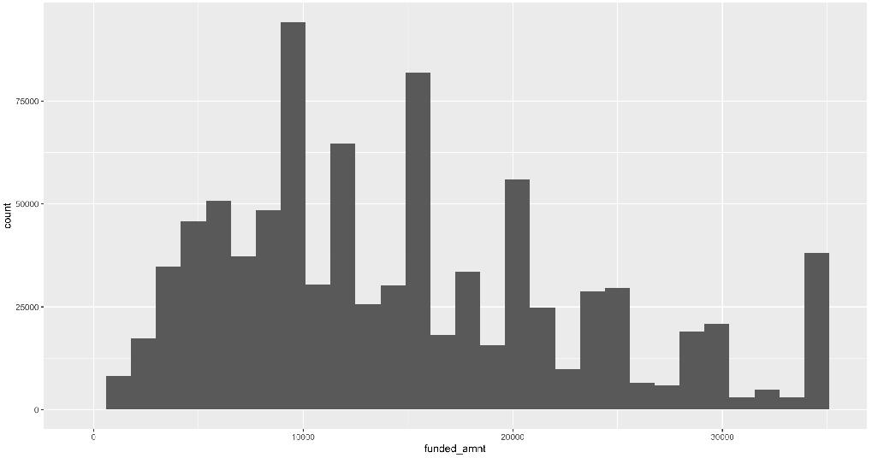
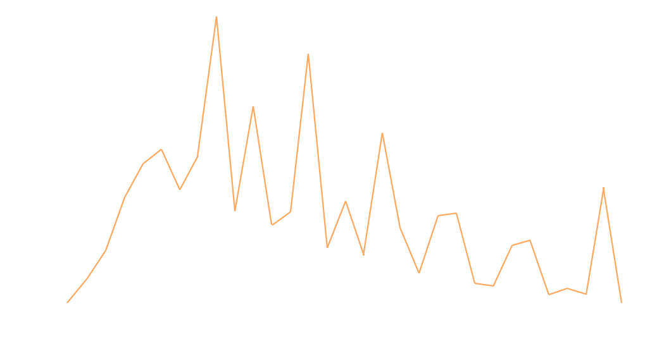
六、频数多边形
绘制方法
Notes:
在直方图的基础上，把直方图顶部的中点（即组中值）用直线连接起来，再把原来的直方图抹掉就是频数多边形图。
频率多边形是用于理解分布形状的图形设备。它们与直方图具有相同的用途，但对于比较数据集特别有用。频率多边形也是显示累积频率分布的好选择。
要创建一个频率多边形，就像直方图一样，选择一个类间隔。然后绘制一个代表数据中分数值的X轴。用一个刻度标记标记每个班级间隔的中间，并用该班级表示的中间值标记它。绘制Y轴以指示每个班级的频率。在每个班级间隔的中间放置一个与其频率相对应高度的点。最后，连接点。您应该在数据中包含一个低于最低值的等级间隔，并且在最高值之上包含一个等级间隔。然后图形将触碰两侧的X轴。

Slide 17
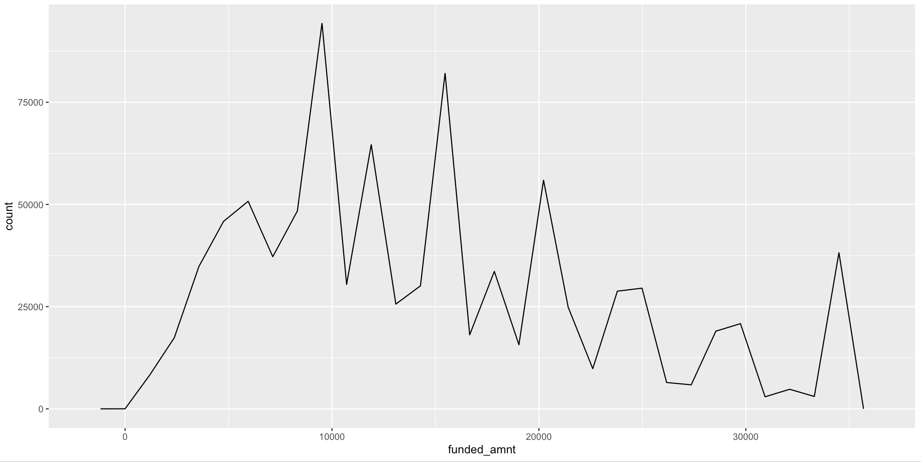
六、频数多边形
示例数据
Loan Data中的“funded_amnt”数据（投资人提供的贷款数量）
默认绘制代码：
ggplot(data1,aes(x=funded_amnt))+geom_freqpoly( )
Notes:
使用数据集LoanData中的funded_amnt数据（投资人提供的贷款数量）
运行代码可得结果图

Slide 18
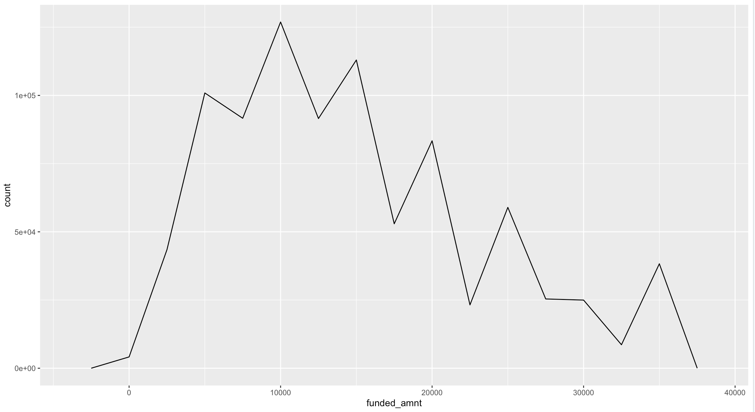
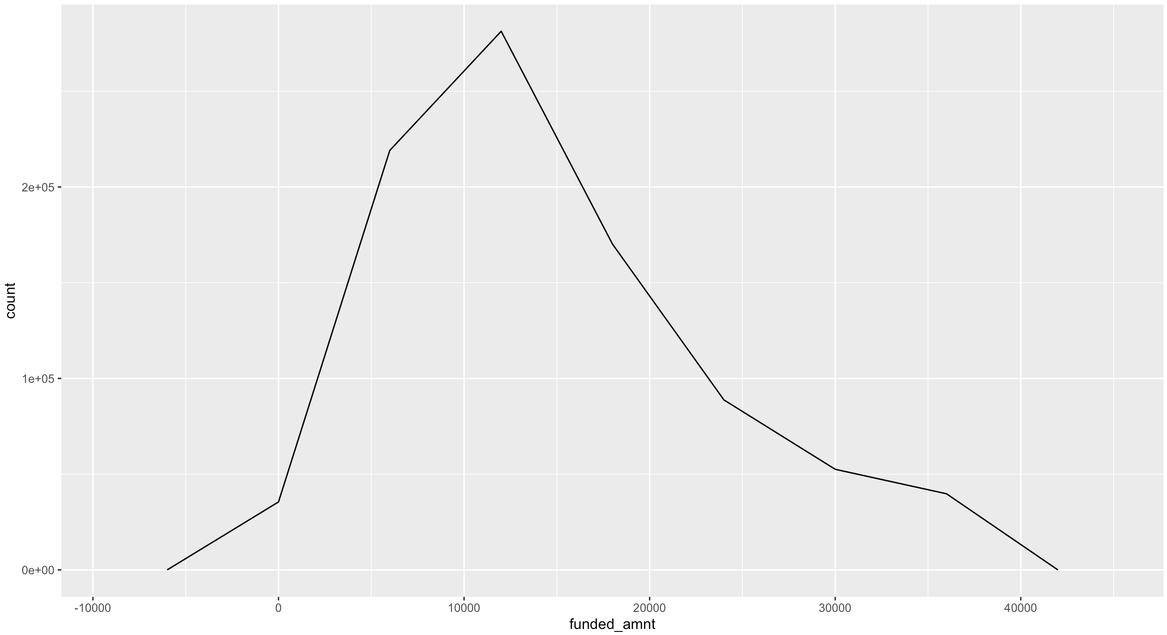
六、频数多边形
示例数据
Loan Data中的“funded_amnt”数据（投资人提供的贷款数量）
默认绘制代码：
ggplot(data1,aes(x=funded_amnt))+geom_freqpoly( )
binwidth参数：控制频数多边形的组距
1）ggplot(data1,aes(x=funded_amnt))
+geom_freqpoly(binwidth=2500)
2）ggplot(data1,aes(xfunded_amnt))
+geom_freqpoly(binwidth=6000)
Notes:
与直方图类似，可以通过binwidth参数控制频数多边形的组距
组距较大的频数多边形

Slide 19
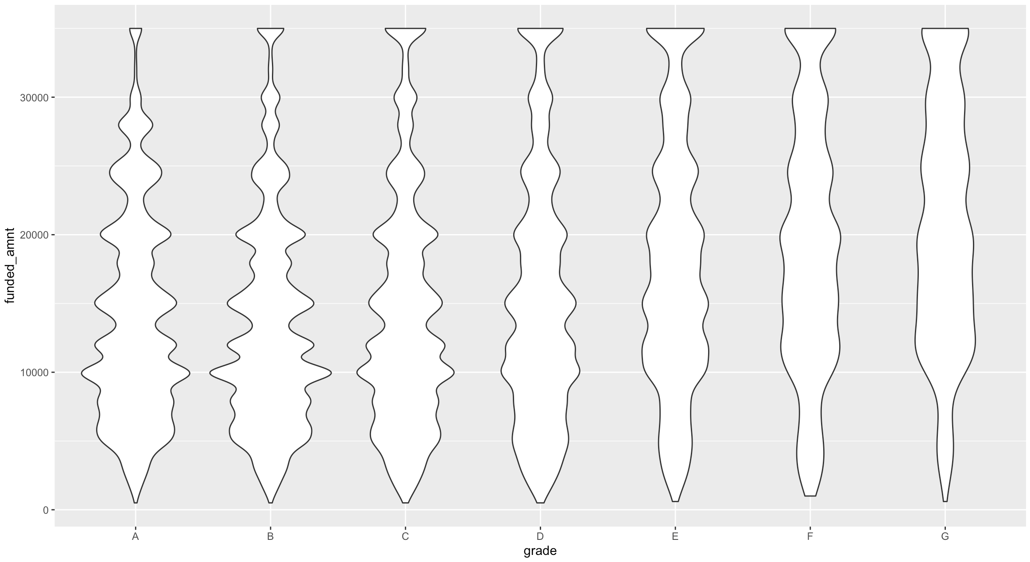
七、小提琴图
特点
与箱线图类似 对多组数据的分布进行比较
是核密度估计 对核密度曲线取镜像
数据适用类型
一个连续型变量、一个离散型变量
Notes:
与箱线图类似，小提琴图是一种“用来对 多组数据的分布进行比较的方法”
小提琴图也是核密度估计，但绘图时对 核密度曲线取了镜像以使形状对称

Slide 20
七、小提琴图
特点
与箱线图类似 对多组数据的分布进行比较
是核密度估计 对核密度曲线取镜像
数据适用类型
一个连续型变量、一个离散型变量
示例数据
Loan Data中的
1)连续型变量：“funded_amnt”（投资人提供的贷款数量）
2)离散型变量：“grade”（借款人的信用评级）
默认绘制代码：
ggplot(data2,aes(x=grade,y=funded_amnt))+geom_violin()
Notes:
与箱线图类似，小提琴图是一种“用来对 多组数据的分布进行比较的方法”
小提琴图也是核密度估计，但绘图时对 核密度曲线取了镜像以使形状对称

Slide 21
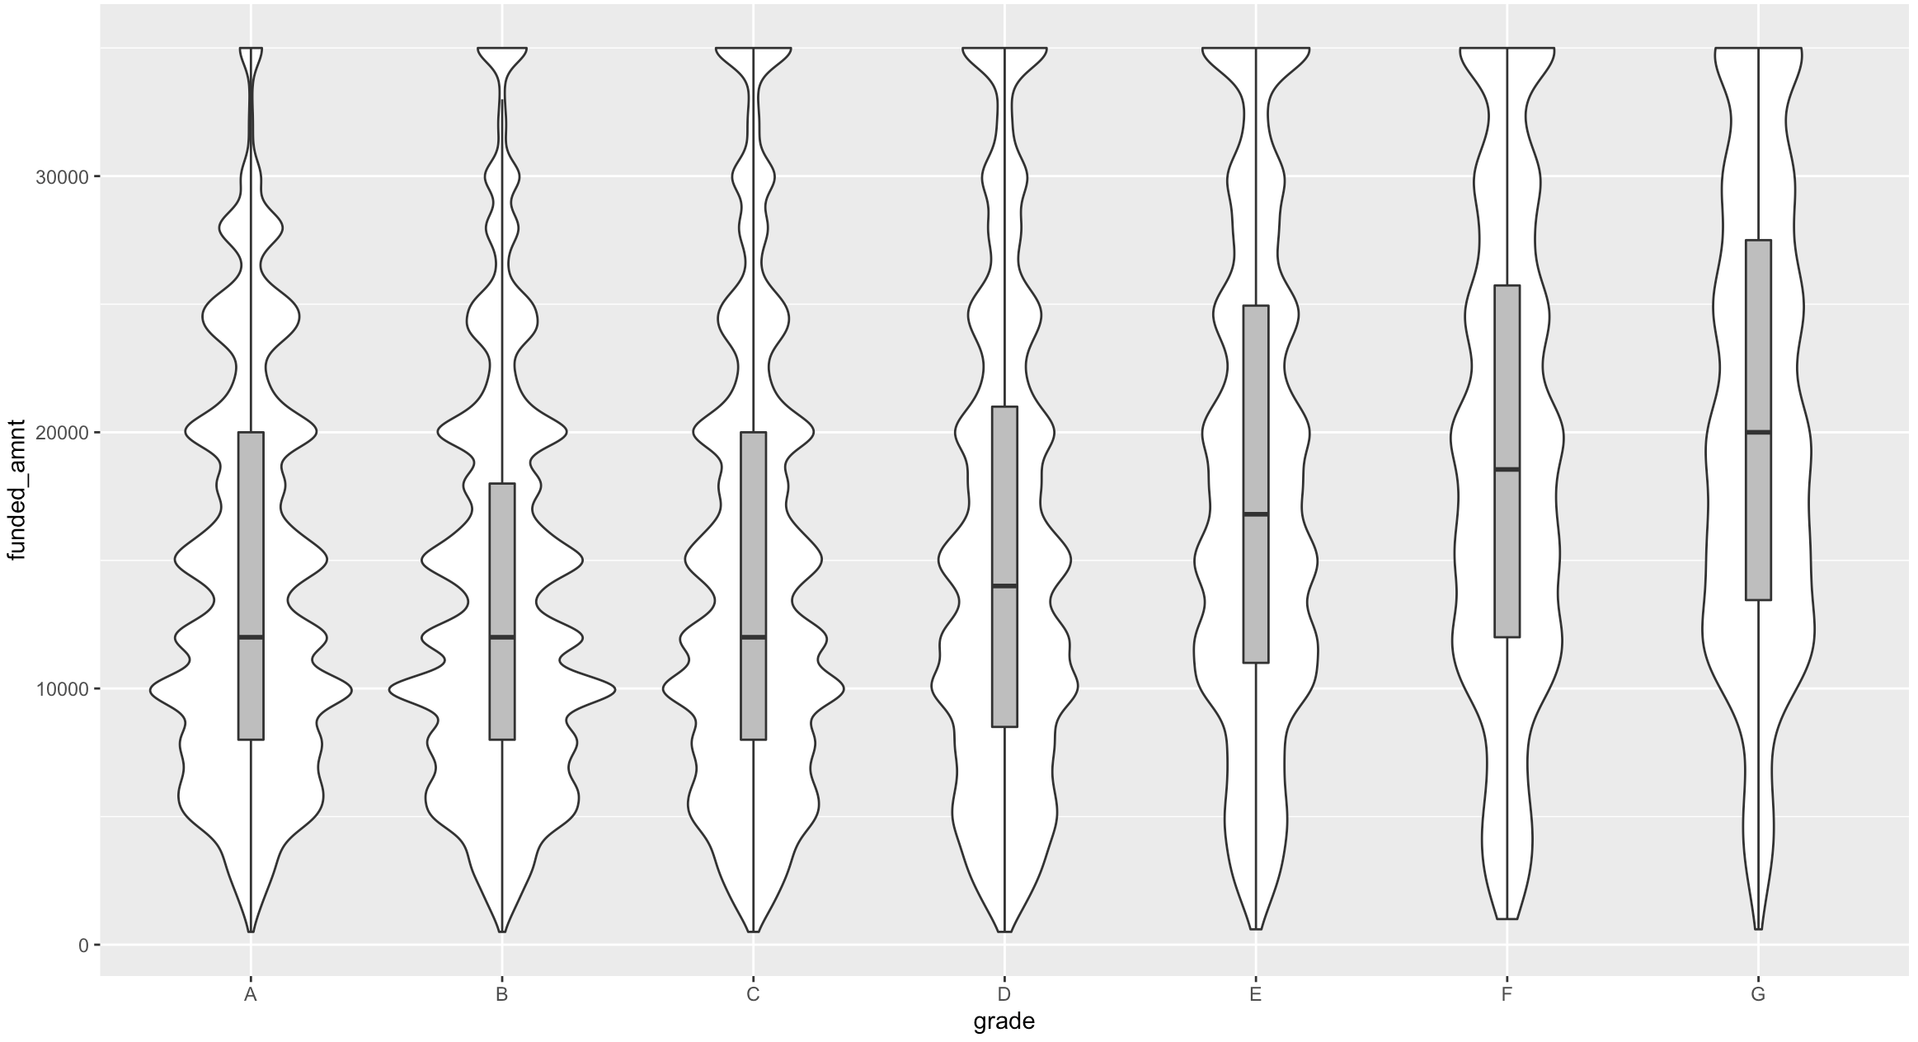
七、小提琴图
示例数据
Loan Data中的
1)连续型变量：“funded_amnt”（投资人提供的贷款数量）
2)离散型变量：“grade”（借款人的信用评级）
默认绘制代码：ggplot(data2,aes(x=grade,y=funded_amnt))+geom_violin()
叠加箱线图：
ggplot(data2,aes(x=grade,y=funded_amnt))+geom_violin()
+geom_boxplot(width=.1,fill="grey",outlier.color = NA)
Notes:
我们逐层绘制图形，先绘制小提琴图，再叠加箱线图
其中，通过设置“outlier.color = NA”可以隐藏箱线图中的异常点
由于 小提琴图默认的坐标范围是数据的最小值到最大值，所以他的尾部是被截断的。通过设置trim参数=False，可以保留小提琴的尾部

Slide 22
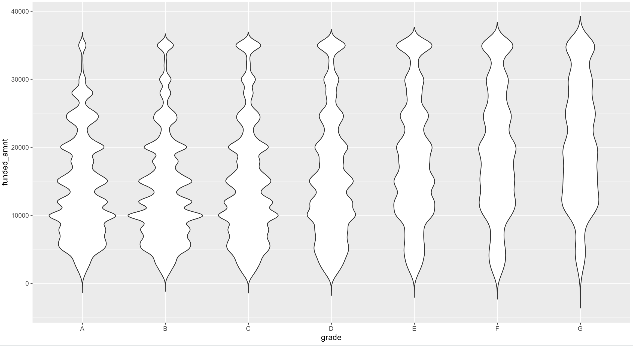
七、小提琴图
示例数据
Loan Data中的
1)连续型变量：“funded_amnt”（投资人提供的贷款数量）
2)离散型变量：“grade”（借款人的信用评级）
默认绘制代码：ggplot(data2,aes(x=grade,y=funded_amnt))+geom_violin()
叠加箱线图：
ggplot(data2,aes(x=grade,y=funded_amnt))+geom_violin()
+geom_boxplot(width=.1,fill="grey",outlier.color = NA)
trim参数：保留小提琴的尾部
ggplot(data2,aes(x=grade,y=funded_amnt))
+geom_violin(trim = FALSE)
Notes:
我们逐层绘制图形，先绘制小提琴图，再叠加箱线图
其中，通过设置“outlier.color = NA”可以隐藏箱线图中的异常点
由于 小提琴图默认的坐标范围是数据的最小值到最大值，所以他的尾部是被截断的。通过设置trim参数=False，可以保留小提琴的尾部

Slide 23
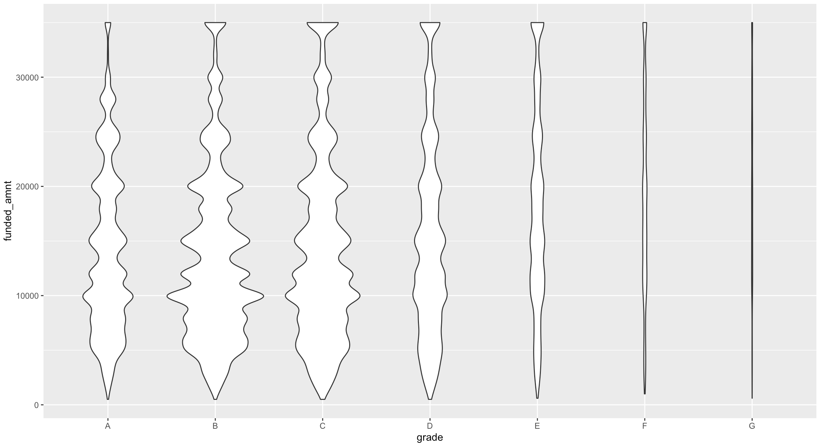
七、小提琴图
示例数据
scale参数：是否标准化
ggplot(data2,aes(x=grade,y=funded_amnt))
+geom_violin(scale = "count")
Notes:
在默认情况下，系统会对小提琴图进行标准化，从而使各组数据对应的图的面积相等。
如果希望使“图的面积与每组观测值数量成正比”，可以设置“scale = "count")”

Slide 24
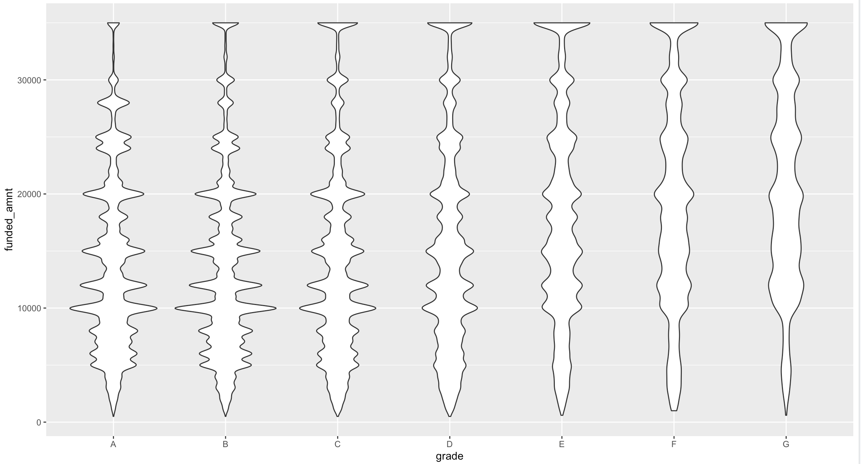
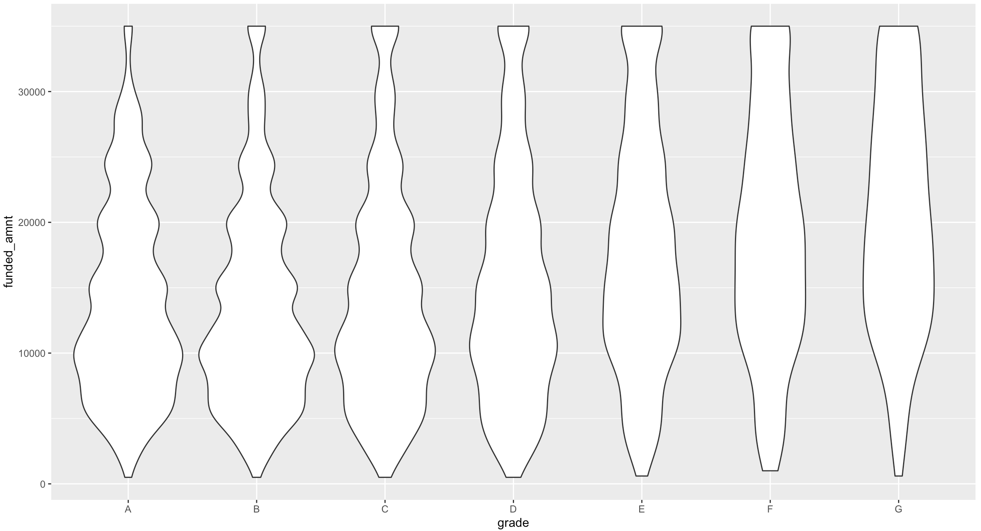
七、小提琴图
示例数据
scale参数：是否标准化
ggplot(data2,aes(x=grade,y=funded_amnt))
+geom_violin(scale = "count")
adjust参数：调整平滑程度
1）ggplot(data2,aes(x=grade,y=funded_amnt))
+geom_violin(adjust = .5)
2）ggplot(data2,aes(x=grade,y=funded_amnt))
+geom_violin(adjust = 2)
Notes:
我们可以通过ajust参数调整小提琴图的平滑程度。该参数的默认值为1，参数值越大，则曲线越光滑。

Slide 25
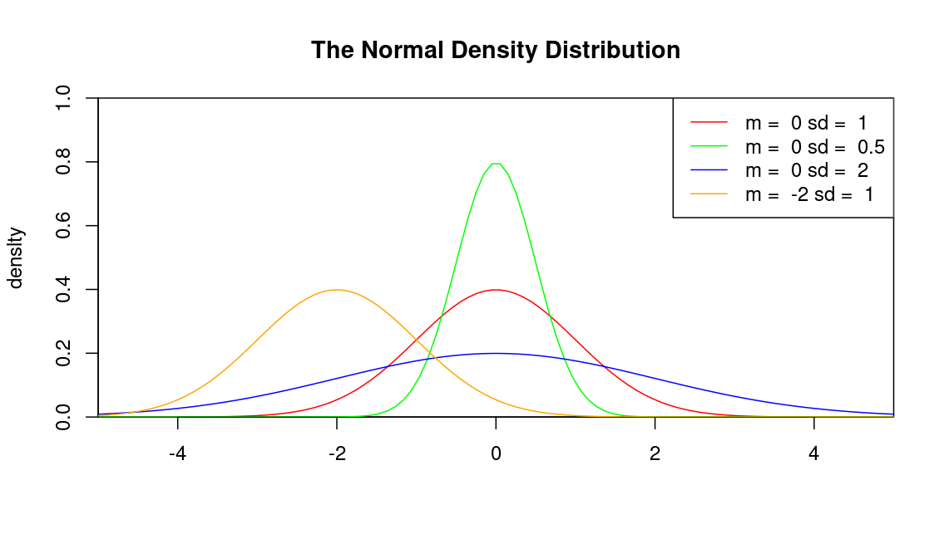
八、分布的图形绘制
正态分布
plot(x,y,col="red",xlim=c(-5,5),ylim=c(0,1),type='l',xaxs = "i",yaxs = "i",ylab='density',xlab='',main="The Normal Density Distribution")
lines(x,dnorm(x,0,0.5),col = "green")

Slide 26
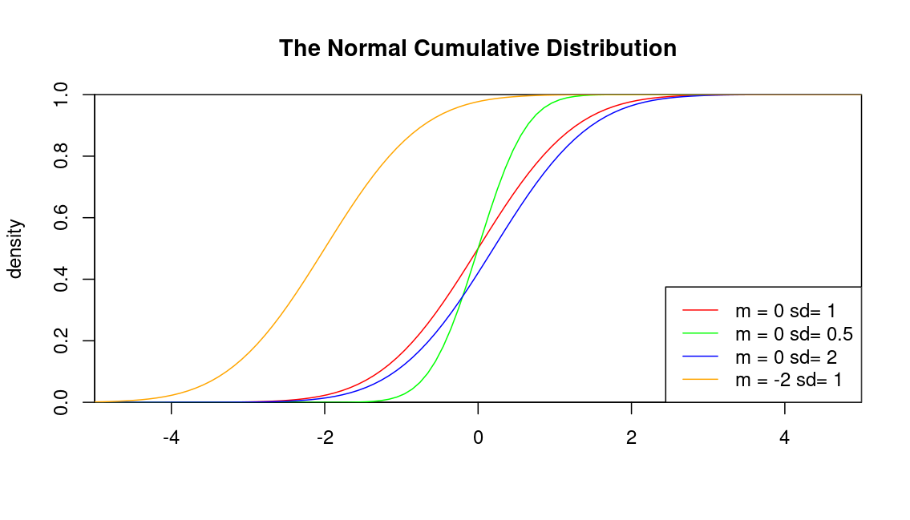
八、分布的图形绘制
指数分布
plot (x , y , col =" red ", xlim = c (0,2), ylim = c (0,5), type ='l',
xaxs ="i", yaxs ="i", ylab ='density', xlab = '',
main =" The Exponential Density Distribution")
lines ( x , dexp (x ,1), col ="green")
Notes:
http://www.273803761.xyz/%E6%A0%87%E5%87%86%E5%88%86%E5%B8%83.html

Slide 27
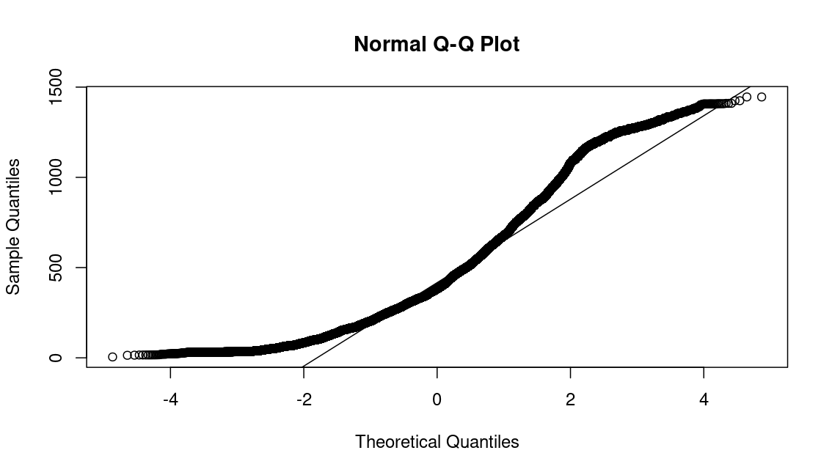
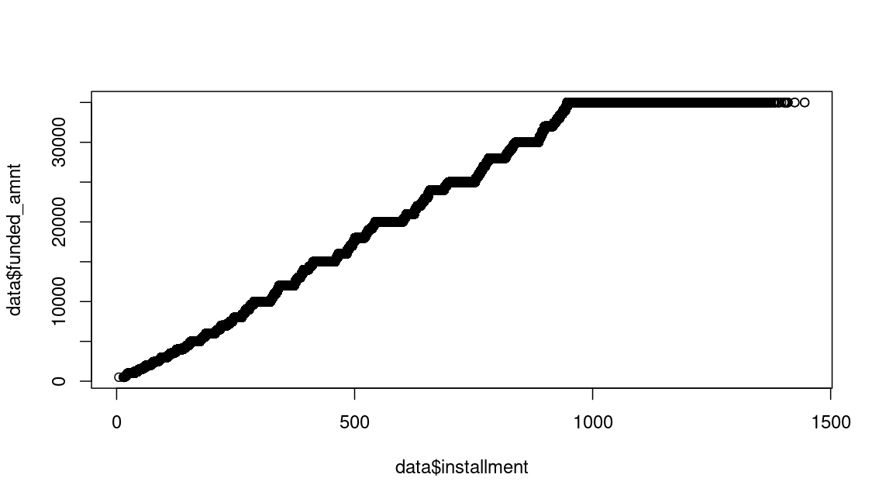
八、分布的图形绘制
QQ图
qqnorm(data$CAR_PRICES)
qqline(data$CAR_PRICES)

Slide 28
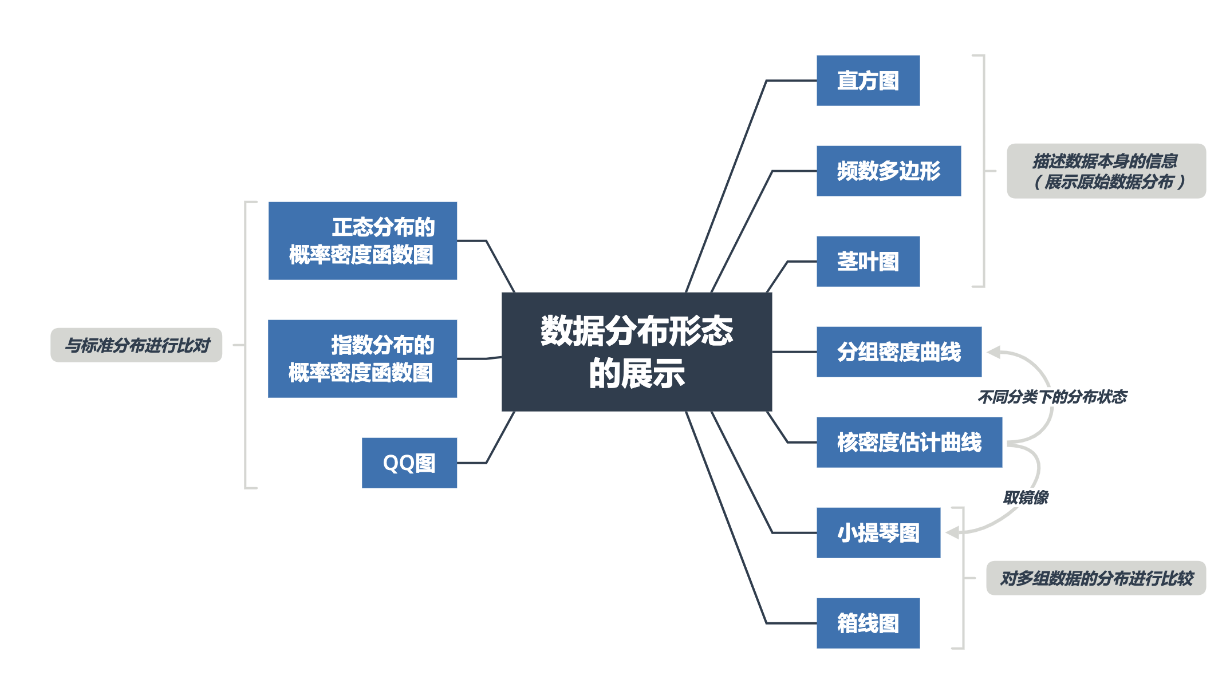
九、综述

Slide 29

汽车销售数据案例综合应用
Part
Notes:
首先，选题背景

Slide 30
一、数据背景
数据背景
汽车4S店客户购买车辆的具体信息
重点关注4S店车辆销售价格分布情况，并依据结果以更好判断消费者价格预期，制定更好的价格策略和营销方式
了解不同消费人群的消费能力和消费习惯，根据不同车辆型号的价格分布，为新产品的开发和定价提供数据支撑

Slide 31
一、数据背景
数据列描述
CUST_SEX | 客户性别：1=男 2=女
CUST_MARRY | 客户婚姻状况
CAR_MODEL | 车型代码
CAR_PRICE | 车辆销售价格
IS_LOAN | 是否贷款买车
BUYERPART | 车主性质：1=个人, 2=公司, 3=机关, 4=组织,5=其他

Slide 32
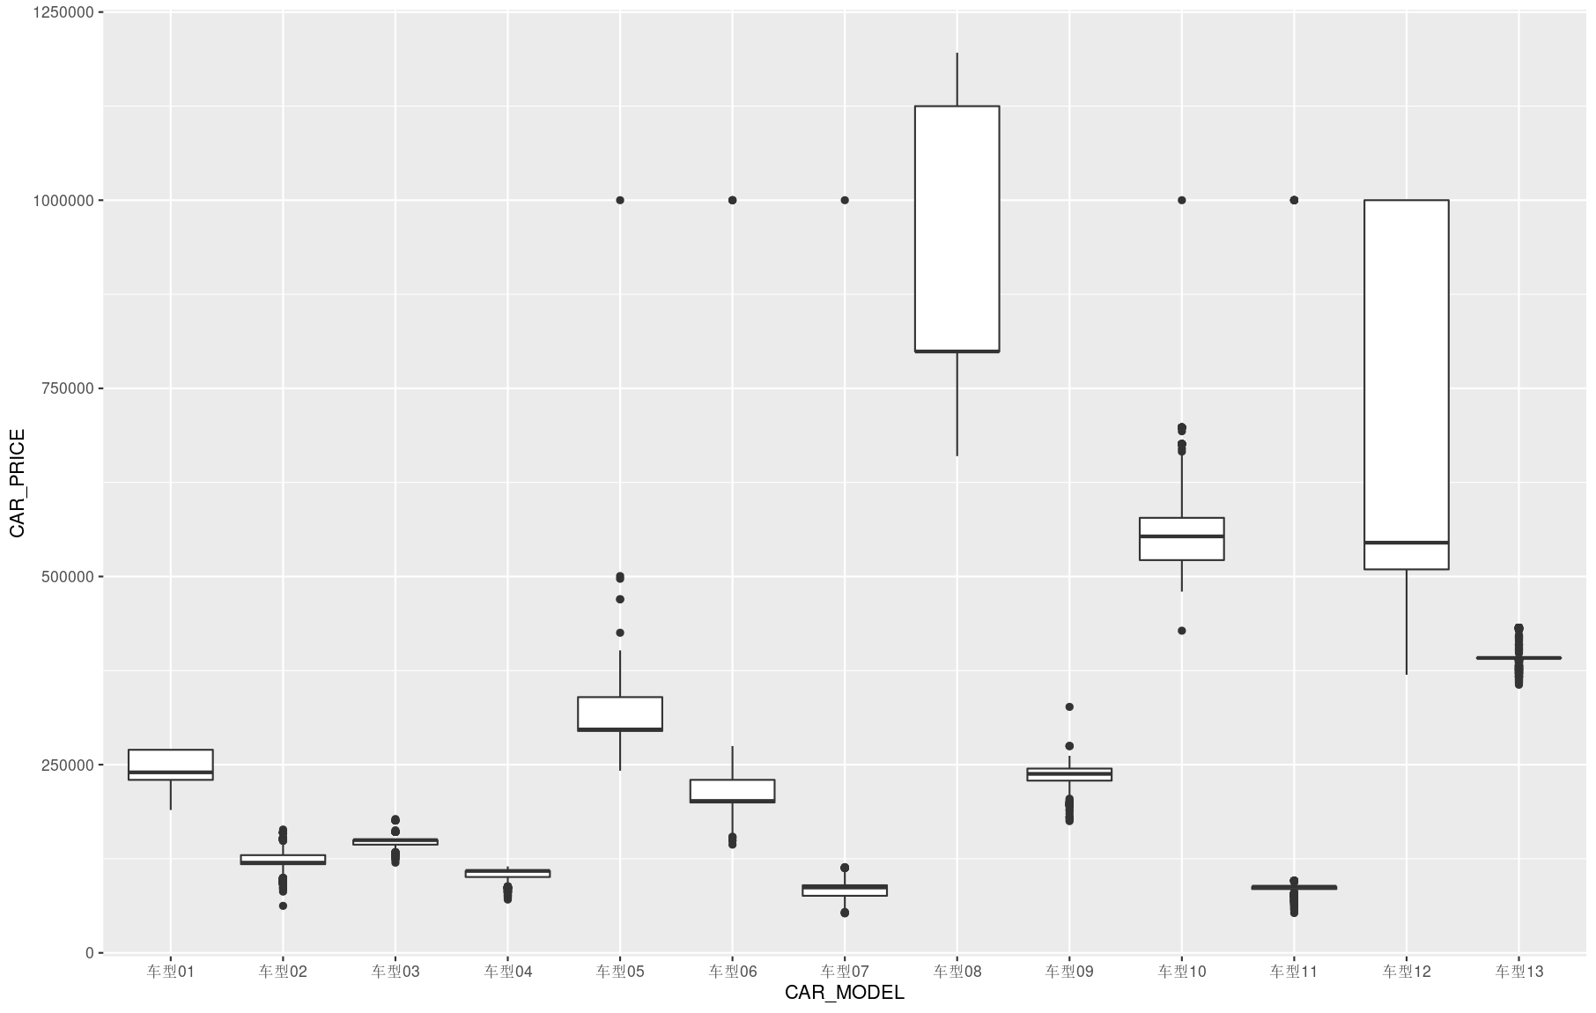
一、数据背景
清洗前数据
Notes:
数据在100000元附近存在异常点，综合省察怀疑数据造假

Slide 33
二、数据清洗
数据3σ清洗
sigma_filter <-function(data,models){
data = filter(data,(data$CAR_MODEL==models))
mean = mean(data$CAR_PRICE)
sd = sd(data$CAR_PRICE)
result = na.omit(filter(data,(data$CAR_PRICE>= mean-3*sd)&(data$CAR_PRICE<= mean + 3*sd)))
return(result)
}
（1）使用3σ原则进行筛选（曹晓波在《我国股票市场稳定性影响因素的实证研究》第34页中使用3σ方法判断股票数据的离群点，他认为超出均值上下1.5σ的波动为异常波动，应该予以舍弃。）
（2）选择需要的特征值列，减少运算代价

Slide 34
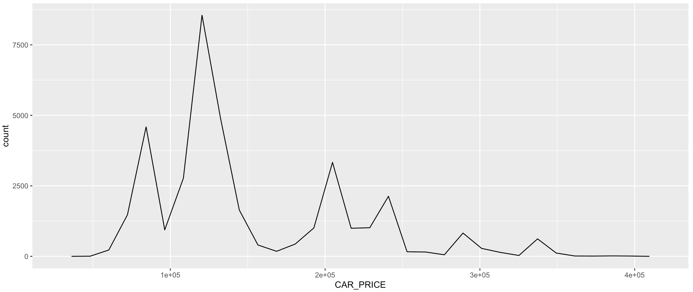
二、数据分布
数据分布展示
汽车价格直方图
汽车价格频数多边形
该品牌10w元以下低端车型表现优异，是主要销量来源
该品牌15w元左右的中端车型表现不佳，应该设为未来新产品开发努力的方向
Notes:
汽车价格直方图，可以大致看出数据分布，集中水平，集中趋势，分布对称性和陡峭度。可以看出但是不太清晰
频数多边形类似于直方图的中点连线，更好展示数据分布变化

Slide 35
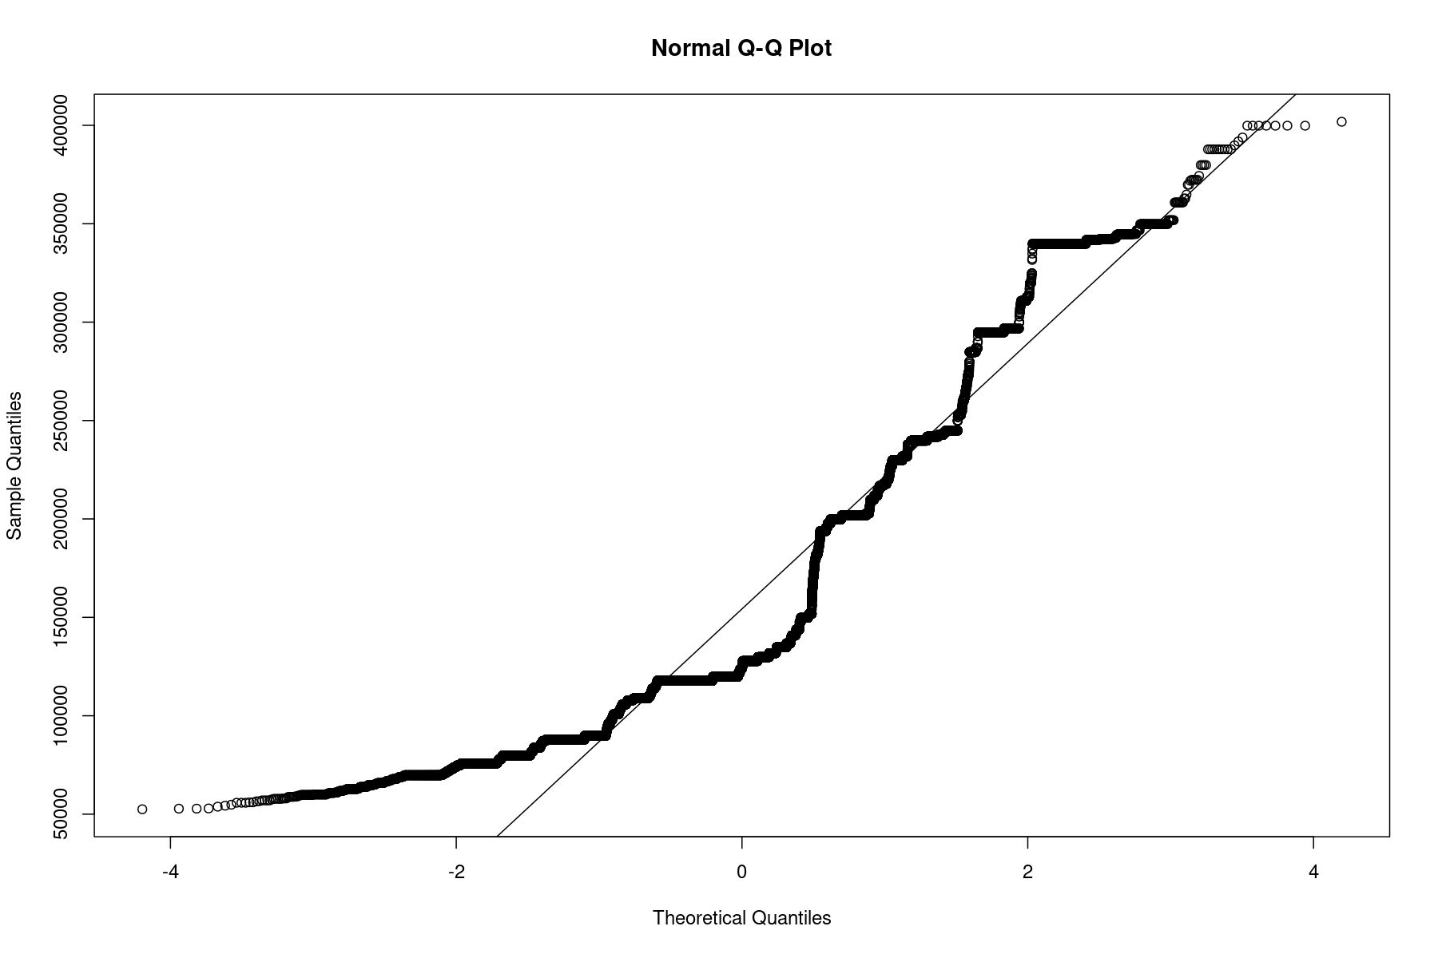
二、数据分布
数据分布展示
曲线与直线差异度交大，二者基本不重合，故总体数据不呈现正态分布
应该依据车型进行分组
Notes:
QQ图判断价格是否是属于正态分布

Slide 36
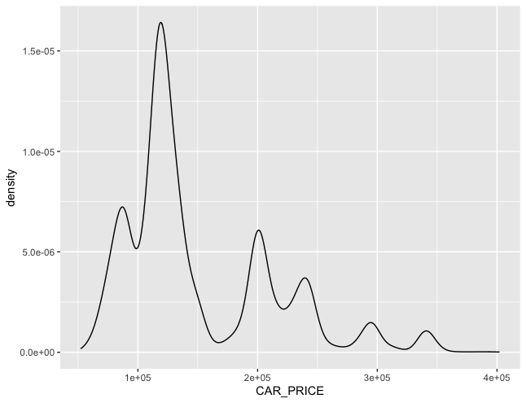
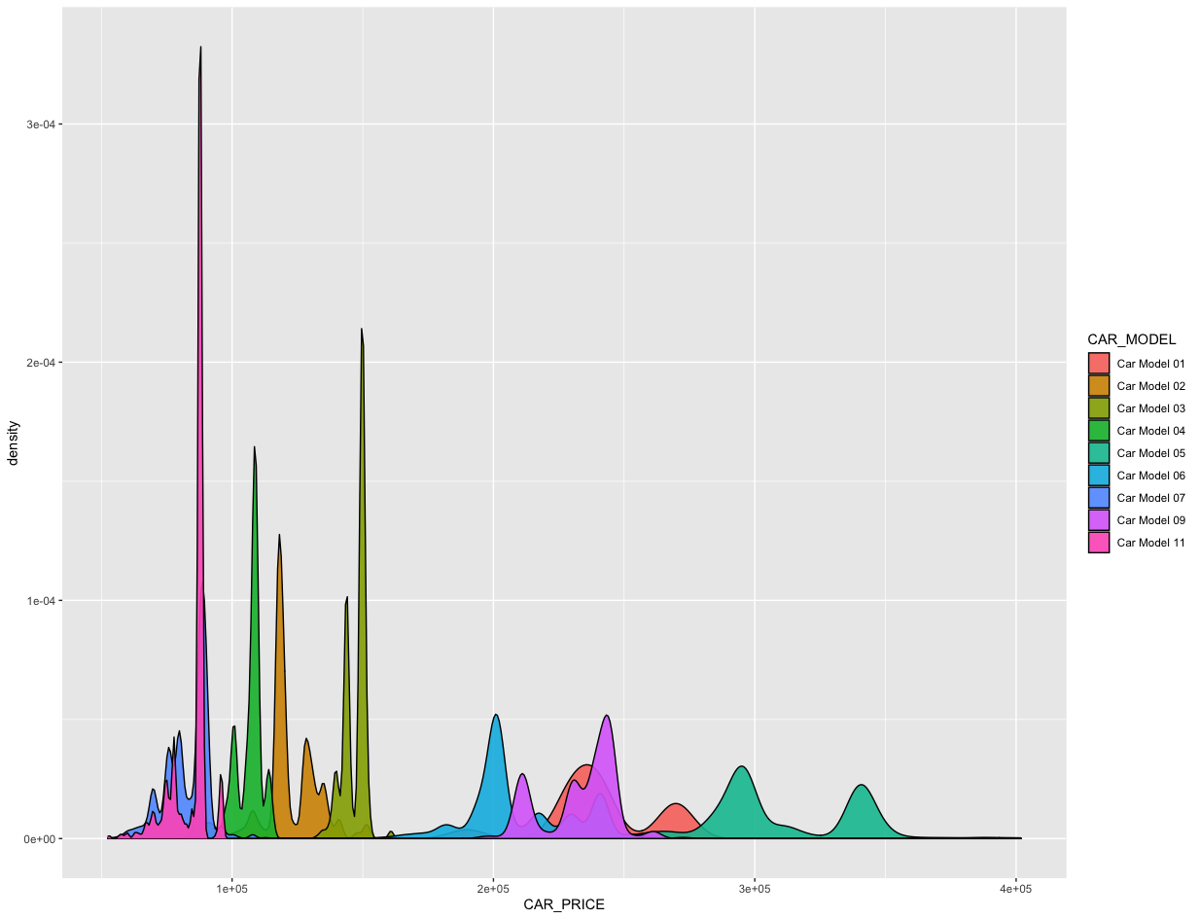
二、数据分布
数据分布展示
核密度估计曲线
分组密度曲线
核密度估计曲线，可以基于样本对总体分布进行估计
分组核密度曲线可以看出，车型与价格关联性强，同一车型价格分布相对集中
Notes:
核密度估计曲线，可以基于样本对总体分布进行估计
后图为分组密度曲线

Slide 37
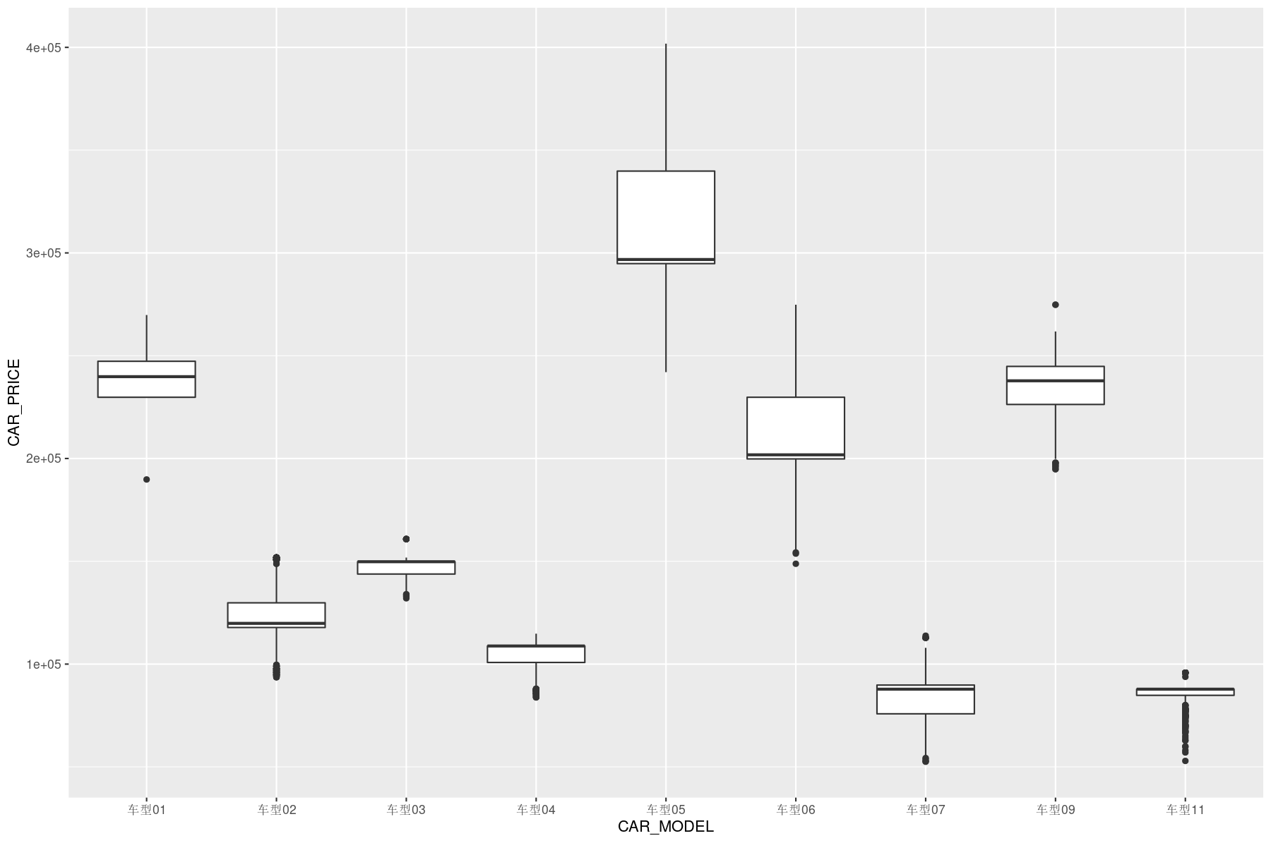
二、数据分布
数据分布展示
Notes:
销售价格按照车型分组后分别绘制箱线图，可以看出高端车型如车型05价格分布较为松散，价格差异性大

Slide 38
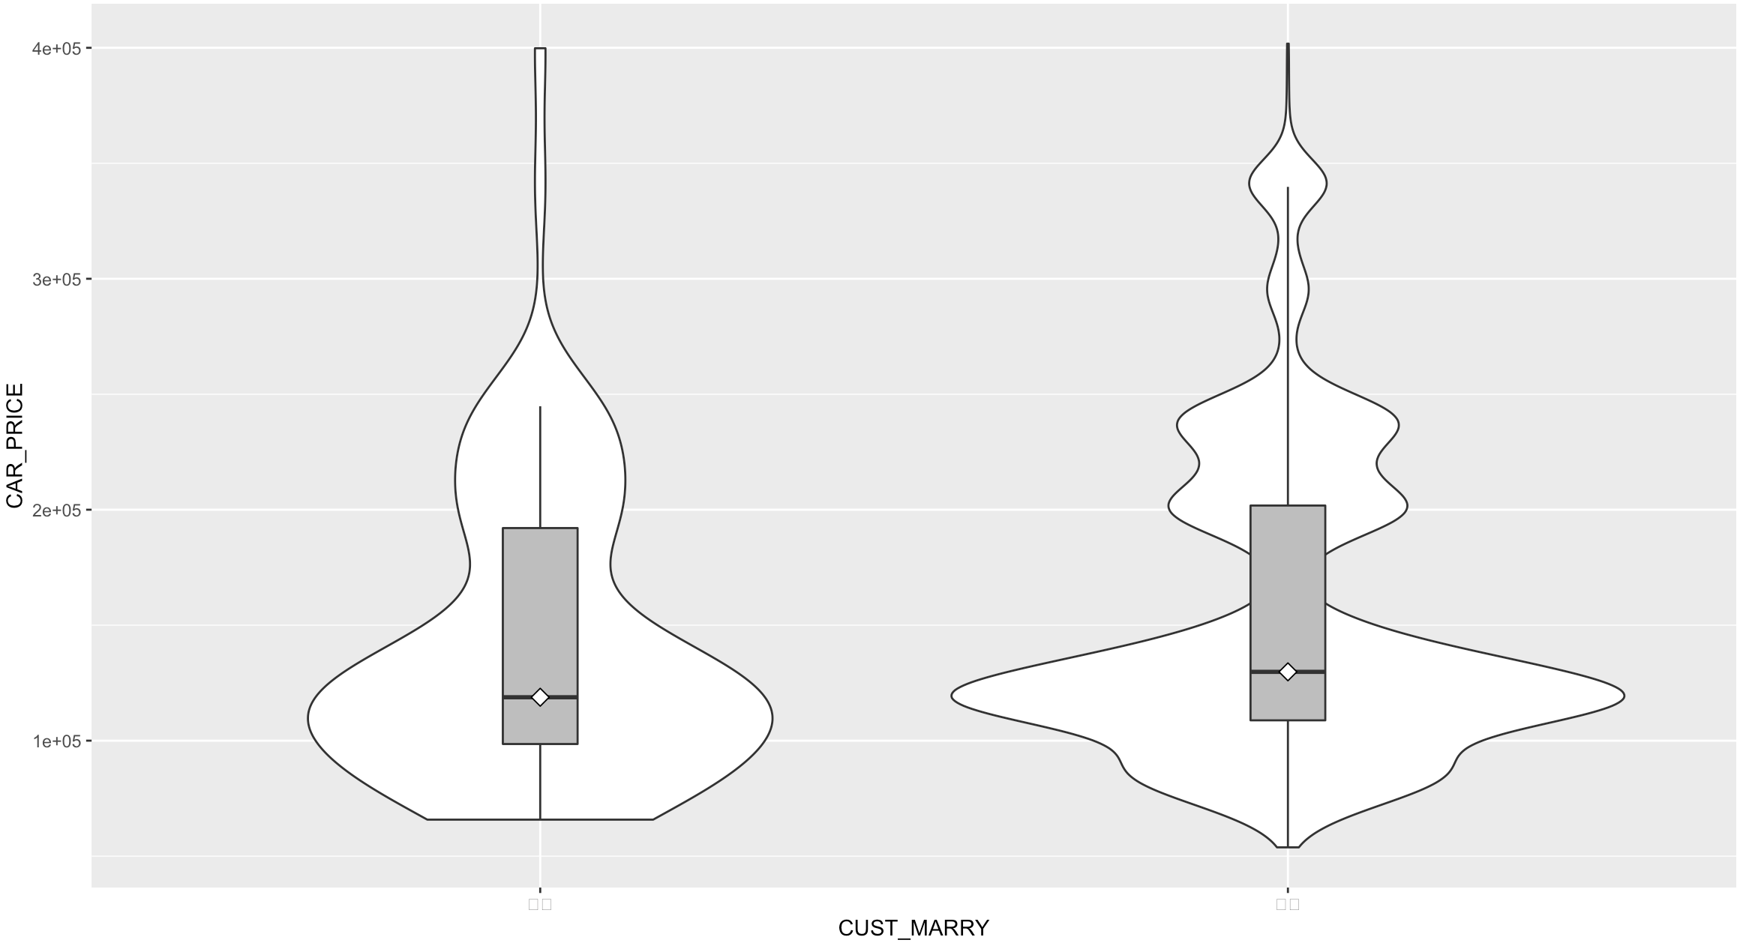
二、数据分布
已未婚分组分析
Notes:
1、不论是已婚人士还是未婚人士，购买车辆的价格都集中于80000-130000的较低价车
2、未婚人士对高端车辆的消费能力更高
1）从核密度估计曲线上看，未婚人士购买高价车的可能性更大
2）从箱线图上看，未婚人士购买车辆价格的中位数略高于已婚人士、高端车型远高于已婚人士
3、相比较而言，已婚人士对于中端车型购买意愿更高

Slide 39
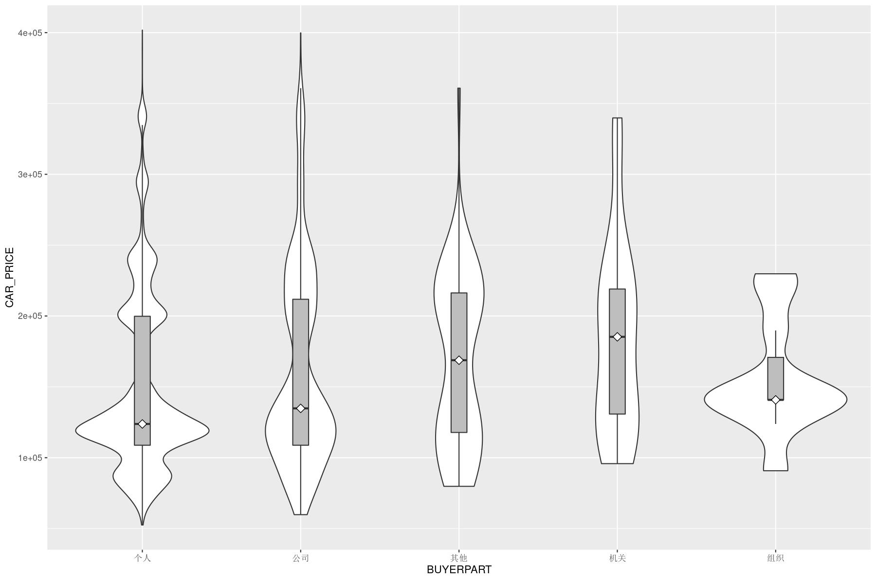
二、数据分布
购买者类型分组分析
Notes:
13w元左右的低端车型，主要保住个人和组织的购买量

Slide 40
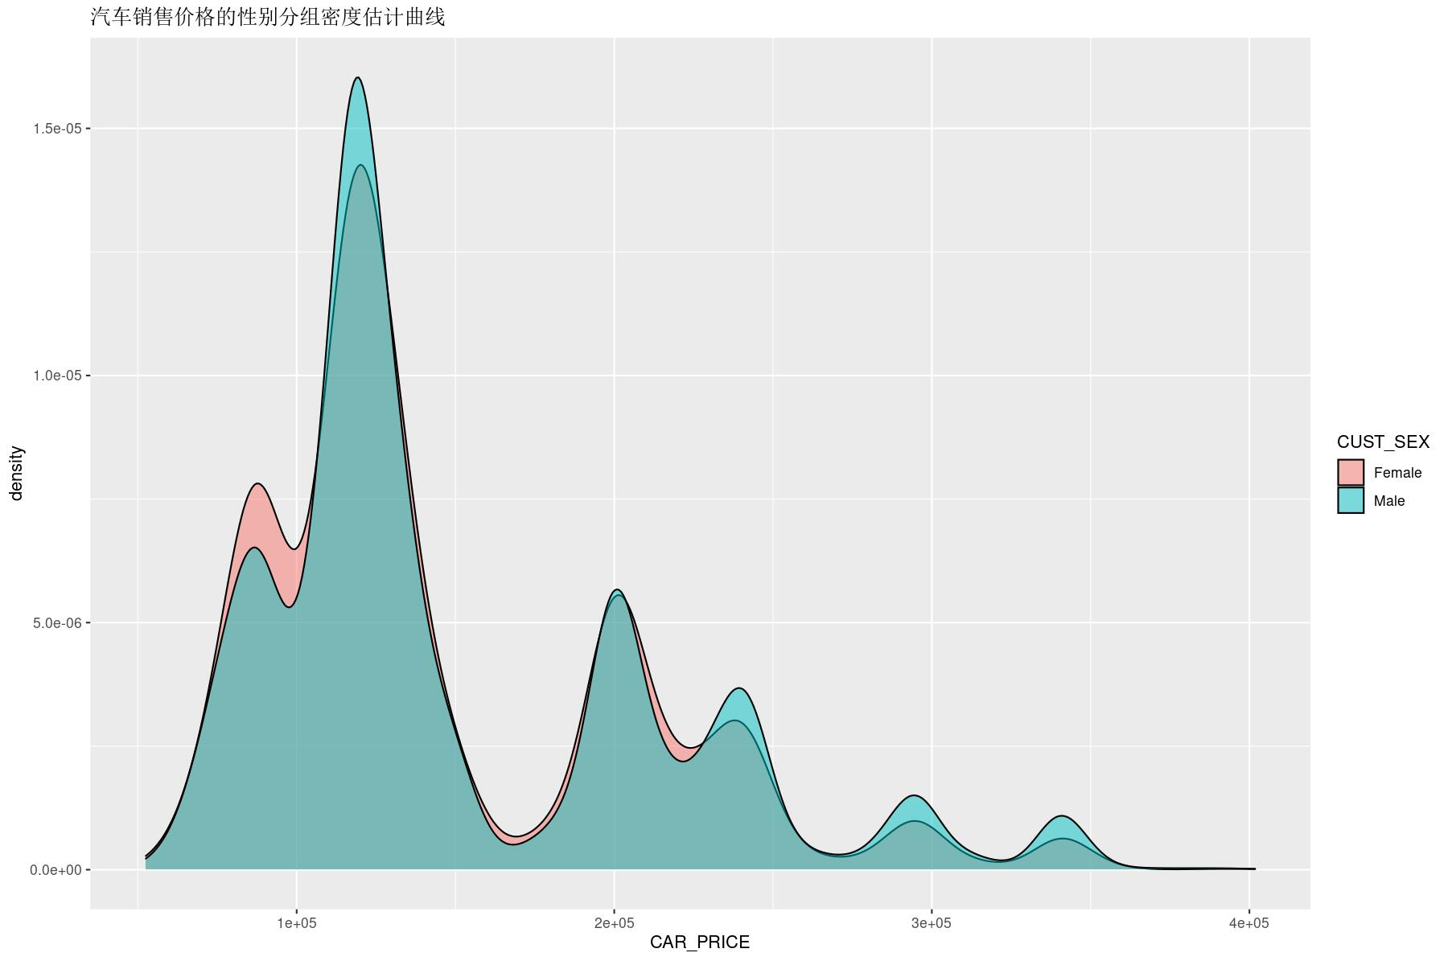
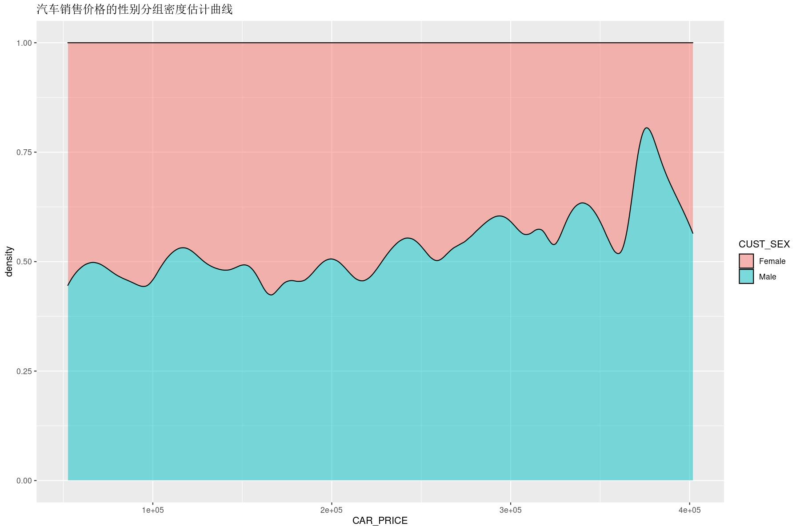
二、数据分布
性别分组分析
Notes:
男性对高端车型购买力强，中低端差不多

Slide 41
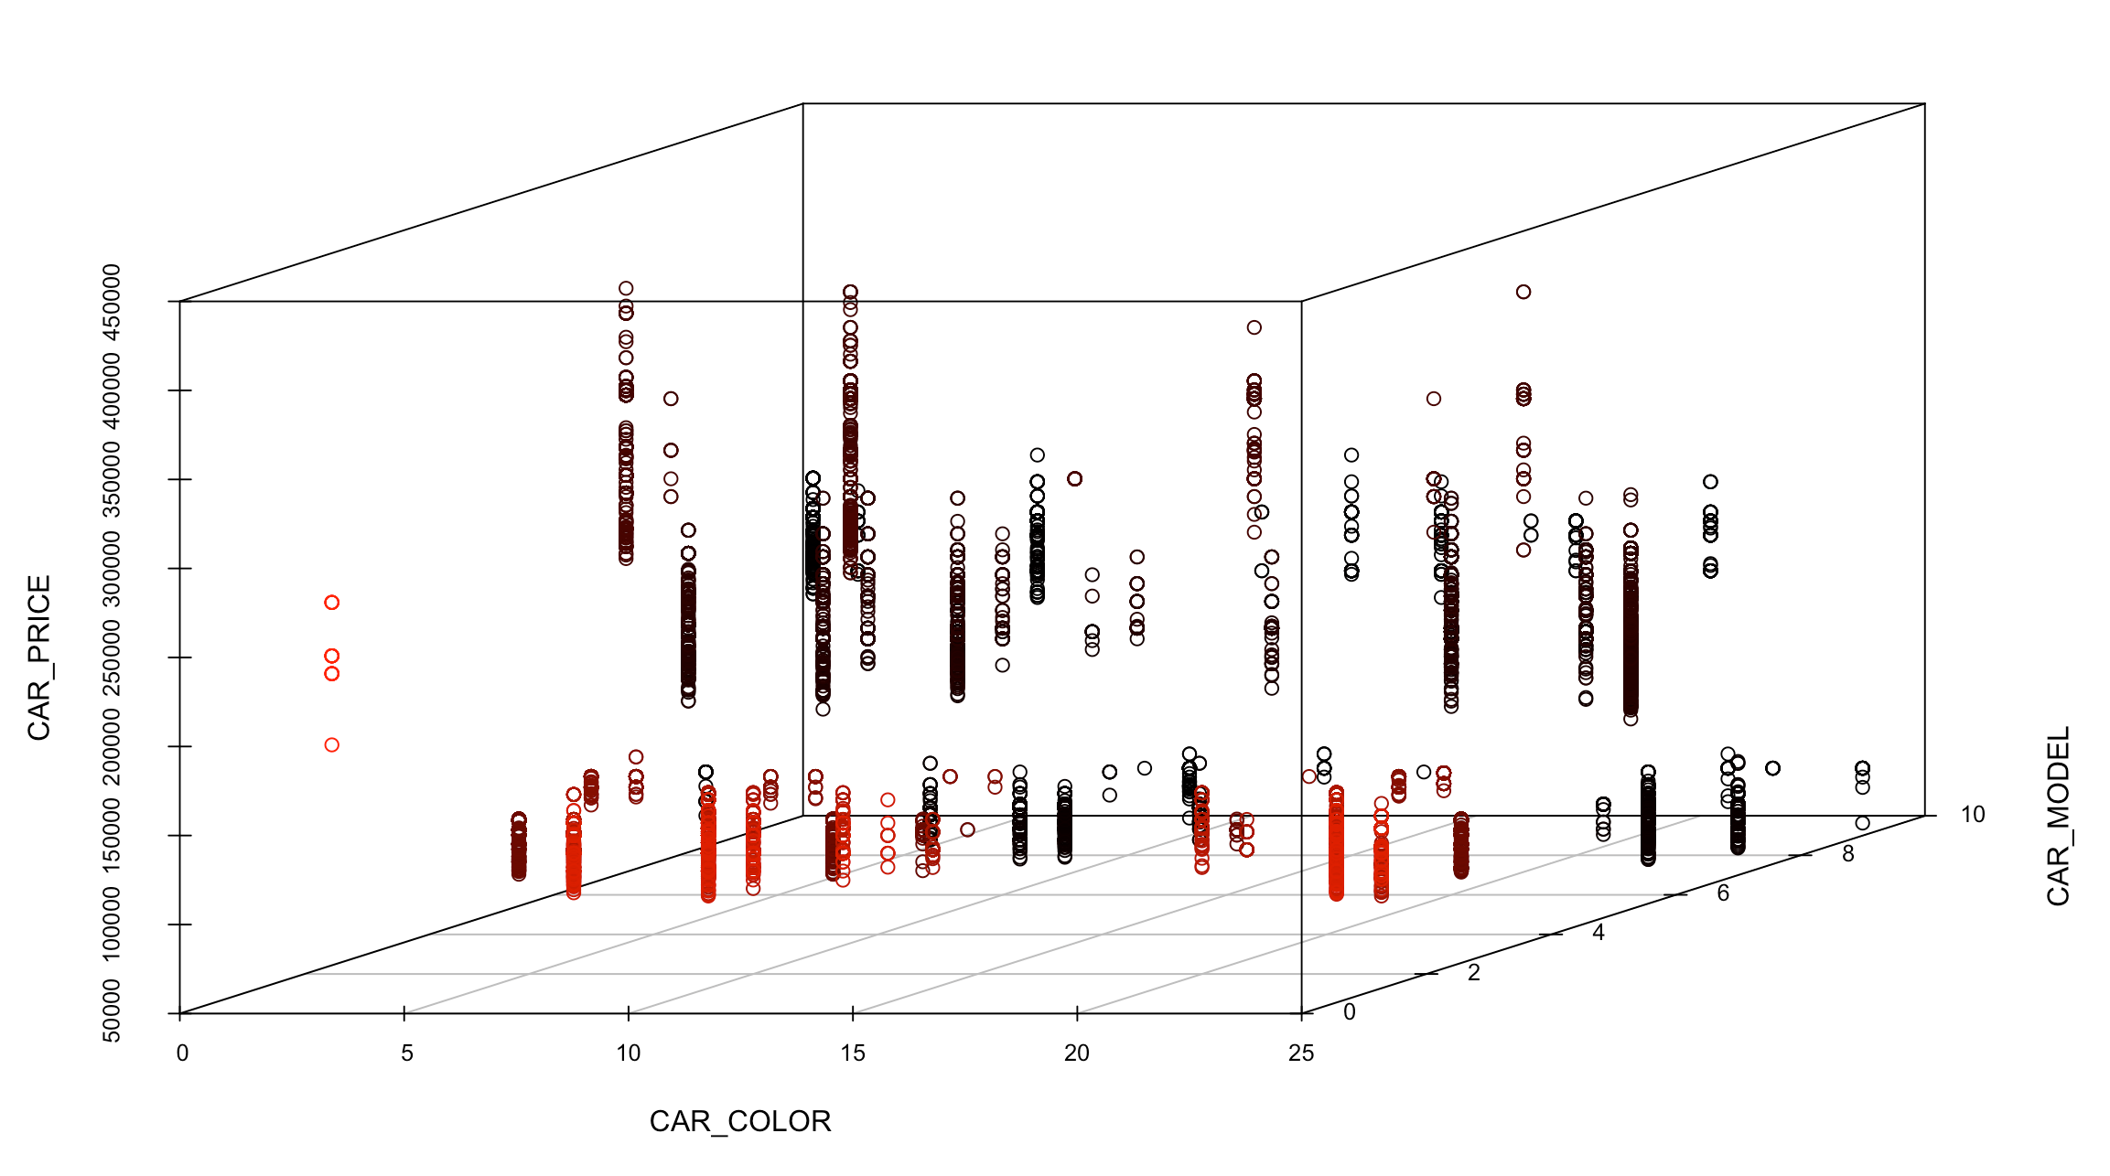
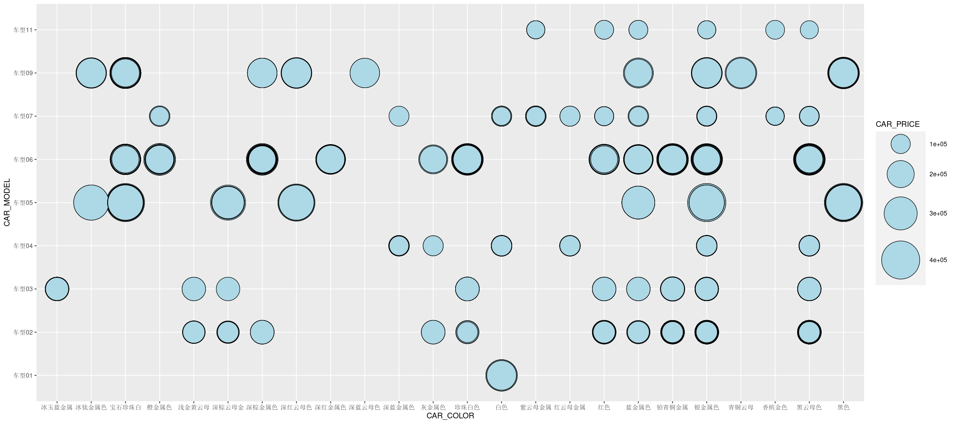
二、数据分布
三维数据展示

Slide 42
三、给4S店的启示
低端车型属于品牌核心竞争力，购买量较大。但利润低，可以采用“薄利多销”销售策略。稳住基本盘，主要靠给组织和个人提供优质售后服务。
该品牌中端车型的购买量较小，缺少有竞争优势产品。新产品开发应该着力补齐中端车型短板，开发面向已婚人士家庭出游的车型，并开展精准营销
高端车型表现较优，存在较大的利润。高端车型男性购买量较大，可以针对其进行针对设计和营销。高端车型存在较大的价格波动，表明车主更在意差异化服务，对价格不敏感
4S店在记录销售数据时，存在部分造假行为，容易被相关数据分析人士看出

Slide 43
汇报完毕 感谢聆听
第三组成员：付安琪、何晨曦、吴博成、张纵琛

